Slide 1
โรงเรียนสาธิตมหาวิทยาลัยราชภัฏสวนสุนันทา(ประถม)
ชั้นประถมศึกษาปีที่ 5/2
ภาคเรียนที่ 1 ปีการศึกษา ๒๕๕๙
วิชาศิลปะ
ผู้สอน อ. ภาวิณี โสระเวช

Slide 2
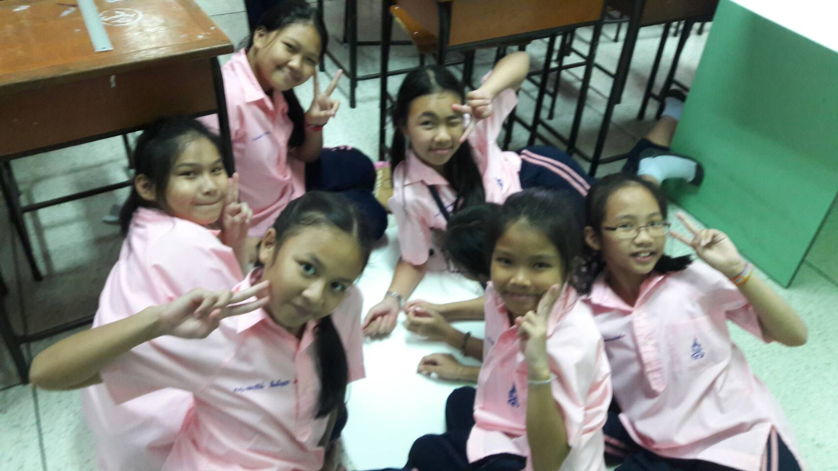
กลุ่ม Mom is my heart
จัดทำโดย ป.5/2 สมาชิกกลุ่ม
1.ด.ญ.นลินนิภา สมันตกล เลขที่ 21 4.ด.ญ.วันฟ้าใหม่ ป้อมเสมาพิทักษ์ เลขที่ 24
2.ด.ญ.พรปวีณ์ ชัยปัญญา เลขที่ 22 5.ด.ญ.สุทัศนีวรรณ อุดมลาภประสิทธิ์ เลขที่ 27
3.ด.ญ.พิมพ์กนก รากบัว เลขที่ 23 6.ด.ญ.ณัฐรดา คล้ายอุดม เลขที่ 28
7.ด.ญ.วริศรา เพ็งพูล เลขที่ 29

Slide 3
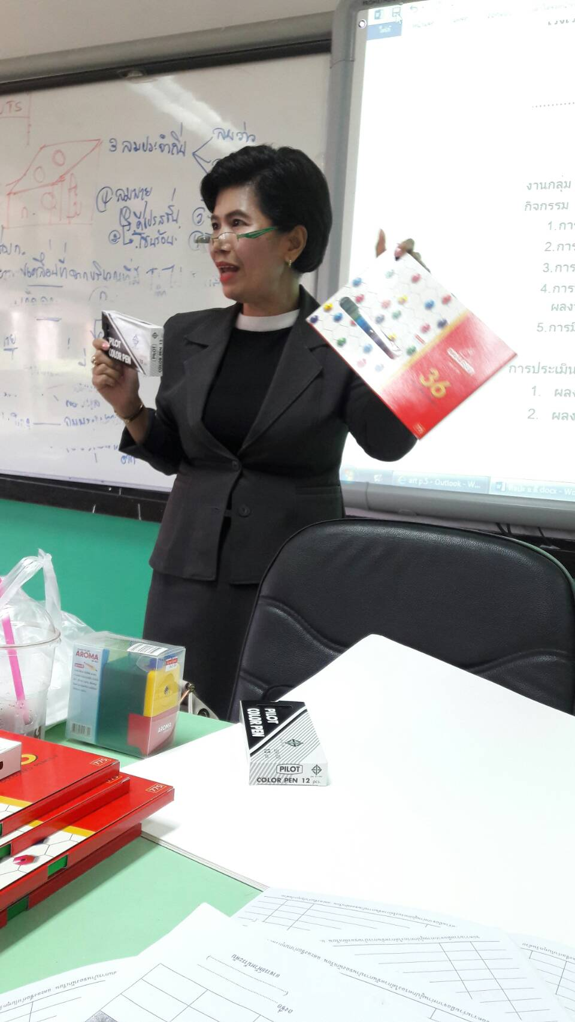
ระหว่างที่ อ. สอน

Slide 4
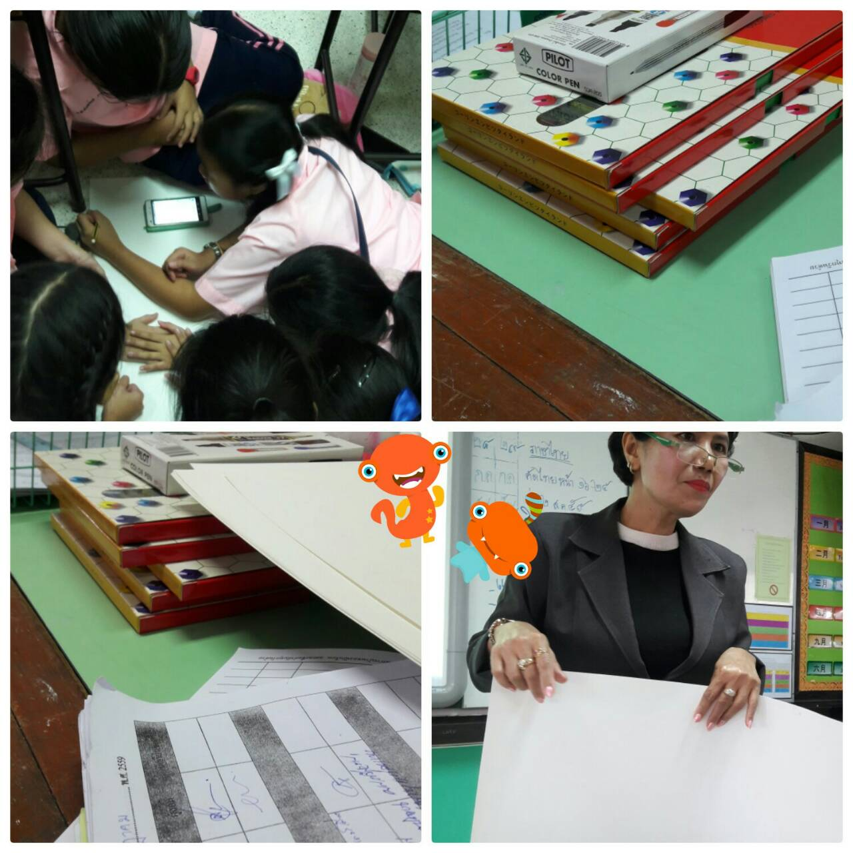
ขั้นตอนที่1 ฟังแล้วเริ่มร่างผลงาน

Slide 5
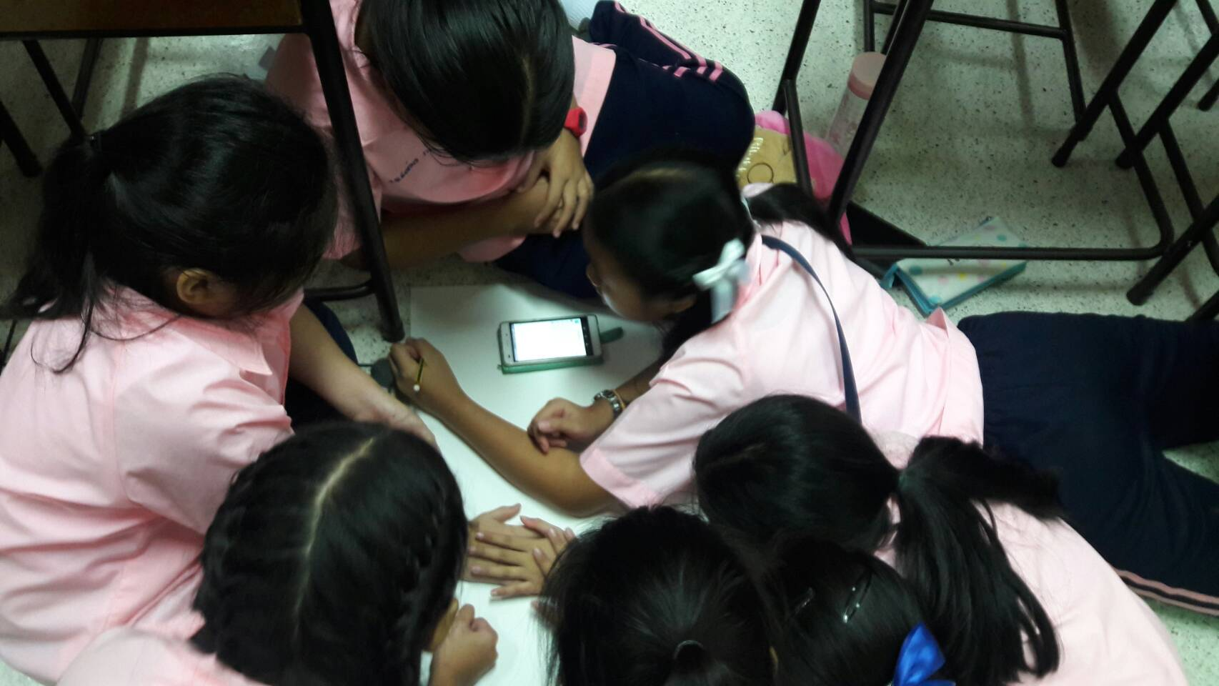
ขั้นตอนที่2 ช่วยกันตั้งชื่อผลงานและคำขวัญของผลงานโดยให้สอดคล้องกับรูปภาพ

Slide 6
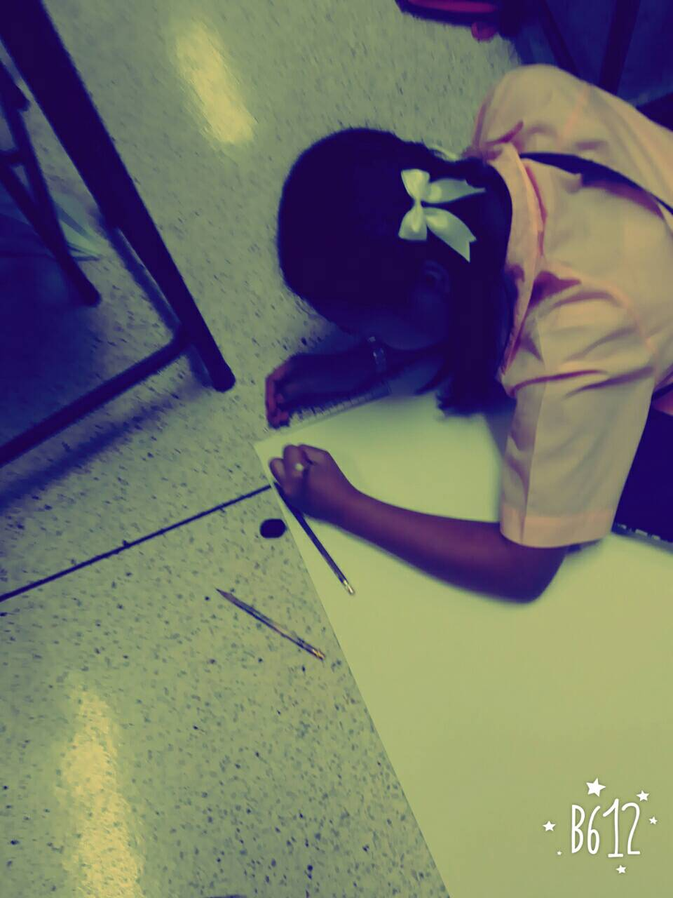
ขั้นตอนที่ 3 เริ่มระบายสี

Slide 7
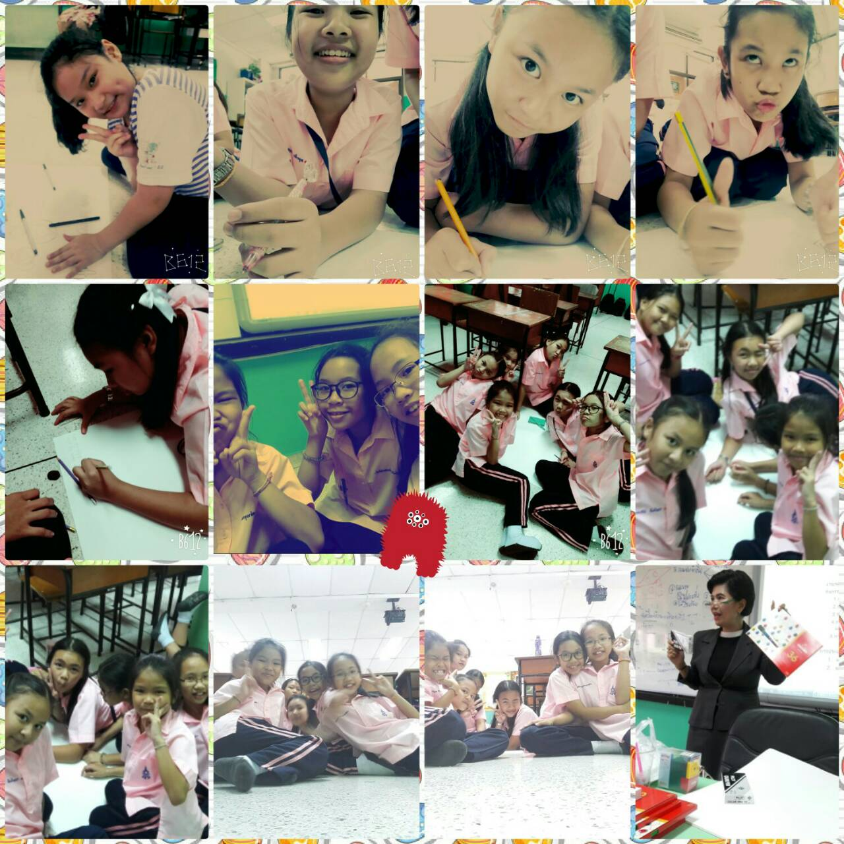
การทำงานโดยรวม

